Slide 1
5‘’++‘’4
基于两级时间放大的时间数码转换器
原型机研究
褚衍博，张志财
清华大学工程物理系

Slide 2
摘要
目标
创新点
成果
为LHCb解决顶点探测器的时间分辨挑战
解决现有时间放大TDC死时间过长的问题
提出并实现两级时间放大TDC原型机
基于分立元器件实现<100ps时间分辨率
比单级放大死时间减小5倍
工作已发表于JINST。
Y. Chu and Z. Zhang, A two-stage time-stretching TDC with discrete components, J. Inst. 20, T06005 (2025).

Slide 3
01
引言
02
基于分立元器件的 TDC 设计
03
CONTENT
TDC性能表现
04
结论

Slide 4
目录 CONTENT
引言
01
研究背景
时间放大原理

Slide 5
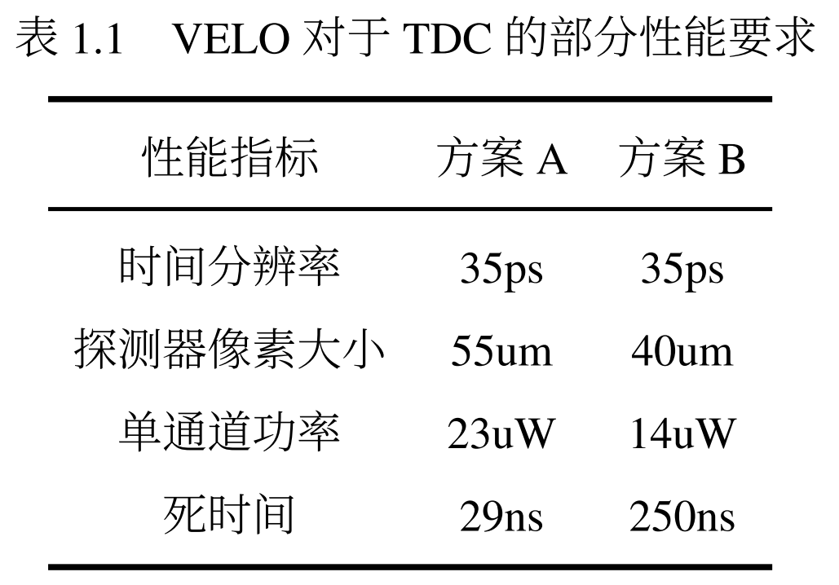
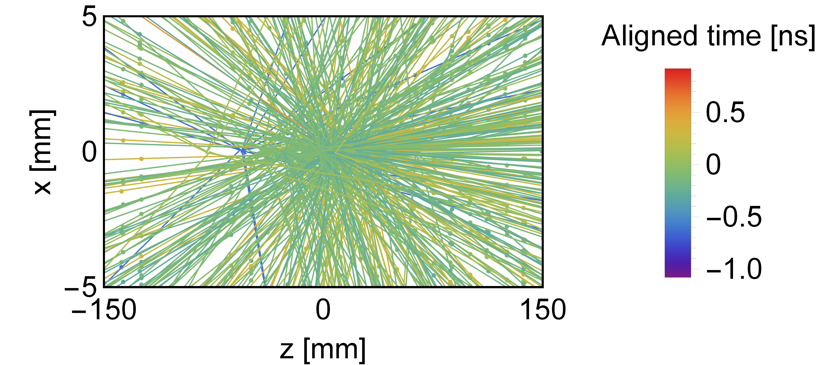
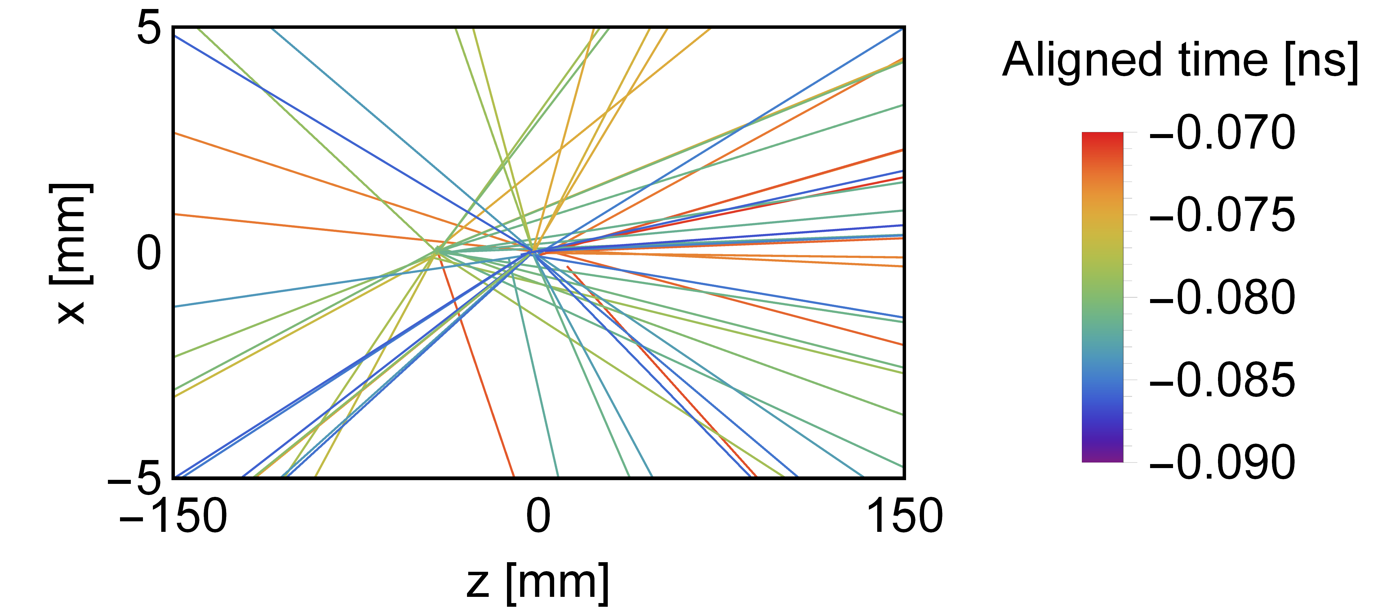
1.1 研究背景
LHC将在LS4期间进行高亮度升级
但高亮度导致更高的堆积（一次束流通过产生质子对撞顶点数）
保持重建效率需要好于35ps时间分辨能力。
一次束流通过产生的轨迹
只取其中20ps时间范围内的轨迹
^{42个堆积轨迹密集难以区分}
^{径迹数量明显减少}
研究背景
Ref: Framework TDR for the LHCb Upgrade II

Slide 6
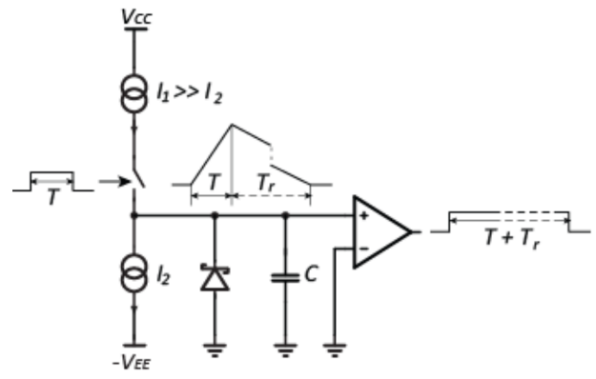
1.2 时间放大原理
TDC面对时间分辨率，功耗，死时间等多方面限制。
当电流极小时，时间放大TDC有实现极低功耗的前景，但受限于死时间过长问题。本研究提出通过多级放大减小死时间。
时间放大TDC，通过用大小电流对电容充放电拉伸信号，可以以低频时钟实现高分辨率，但由于信号被放大死时间极长

Slide 7
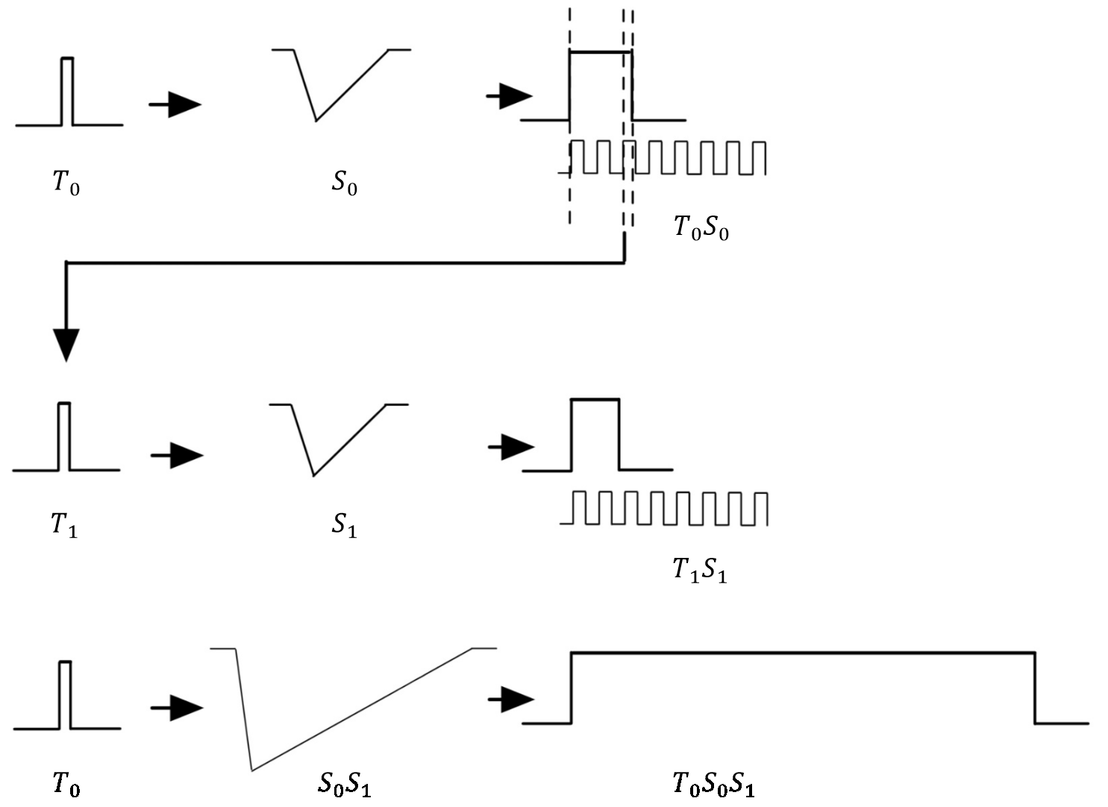
1.2 时间放大原理
一次放大$S_{0}S_{1}$倍
分两次各放大$S_{0}$，$S_{1}$倍
使用大电流放电小电流充电
放大倍数不变为$S_{0}S_{1}$，但死时间从$T_{0}{S_{0}S}_{1}$减小到$T_{0}S_{0}+T_{1}S_{1}。$
研究目标：实现多级放大电路

Slide 8
目录 CONTENT
基于分立元器件的 TDC 设计
02
时间放大电路
多级放大设计

Slide 9
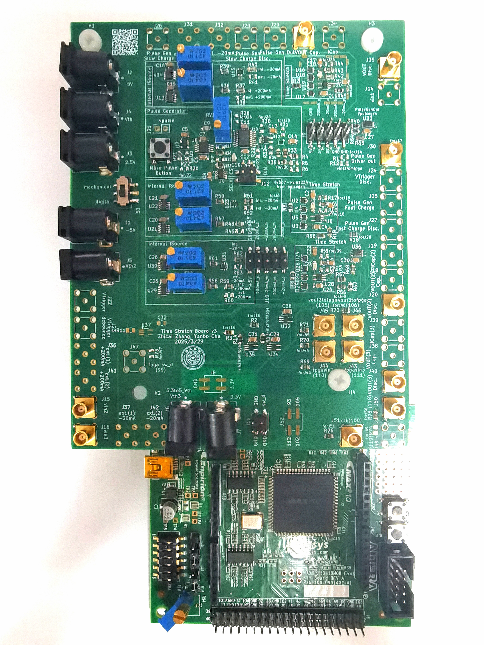
实物图
时间放大单元 (初级)
直接电源输入
(RIGOL DP2031
RIGOL DP932)
包括$±5V$，vth等。
板载信号发生器
时间放大单元 (次级)
连接到3 GHz示波器
(RIGOL DS70304)
用于参考时间的测量
板载电流源
(LT3092)
向时间放大单元提供电流
Intel MAX 10 FPGA
用于时间片段引出和
用时钟计数信号宽度

Slide 10
2.2 多级放大设计
边沿信号再放大$S_{1}$ 、$S_{2}$倍，再次测量信号宽度
时钟初步测量信号宽度，并切割出边沿小信号
初级放大$S_{0}倍$
多级放大流程

Slide 11
目录 CONTENT
TDC性能表现
03
时间放大刻度
整体分辨率分析

Slide 12
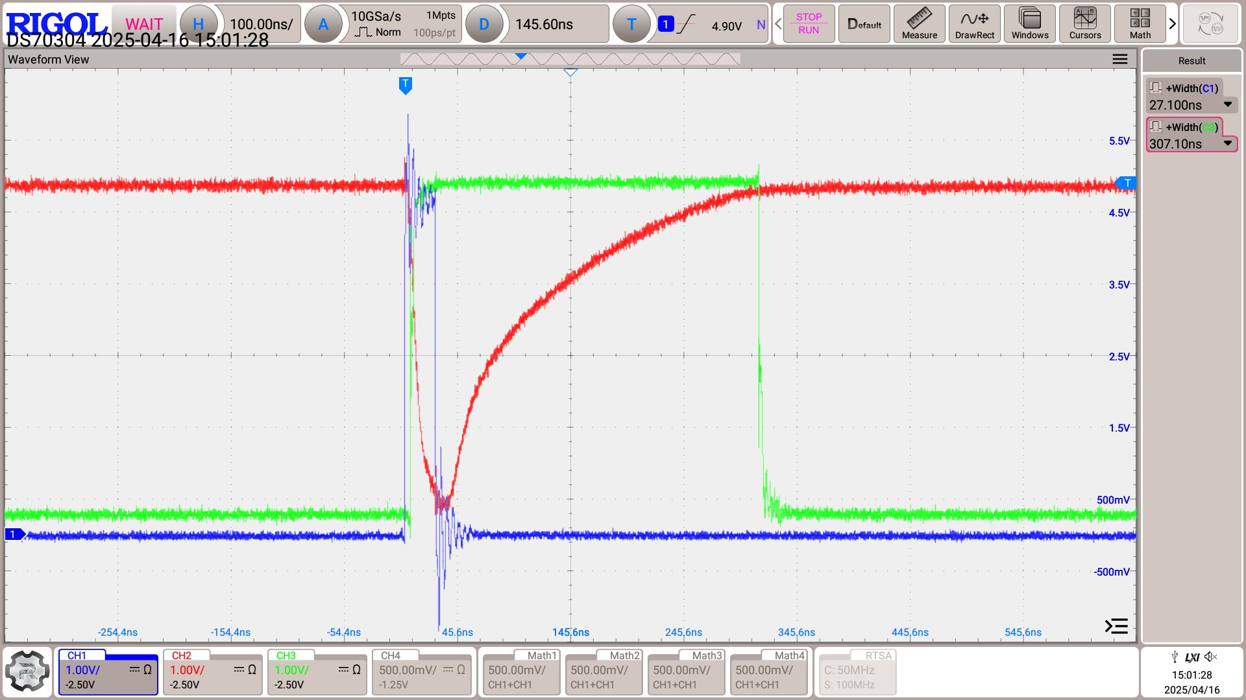
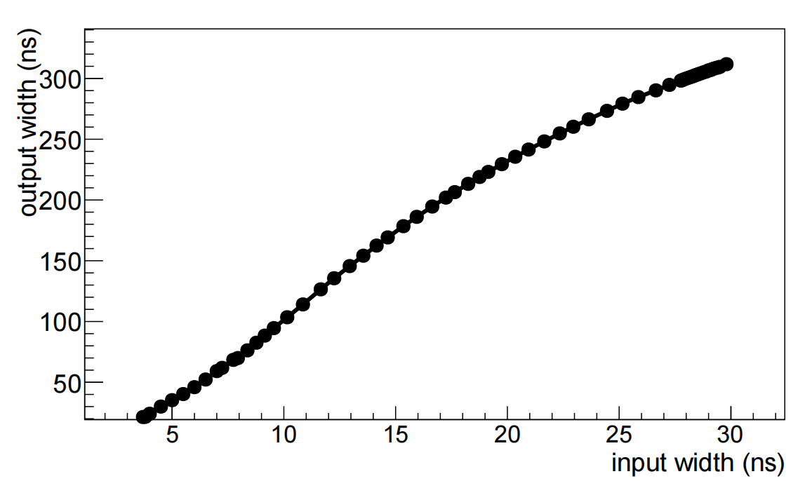
3.1 时间放大刻度
表现出一定非线性
需要查找表转换
蓝色（CH1）：信号发生器产生的信号
红色（CH2）：电容上的电压信号
绿色（CH3）：比较器输出的放大后信号
可以看到有效的放大，测量不同输入宽度的放大后信号宽度，可得刻度曲线

Slide 13
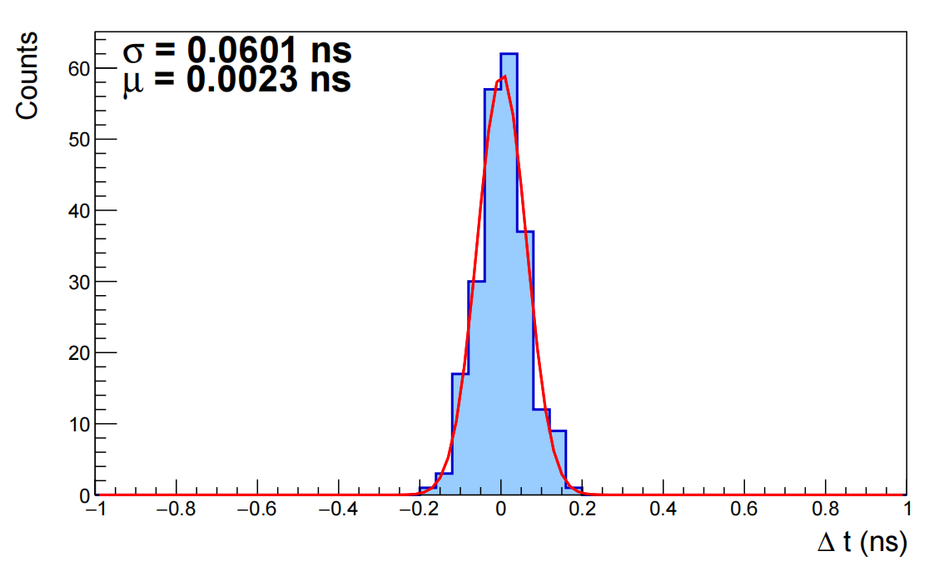
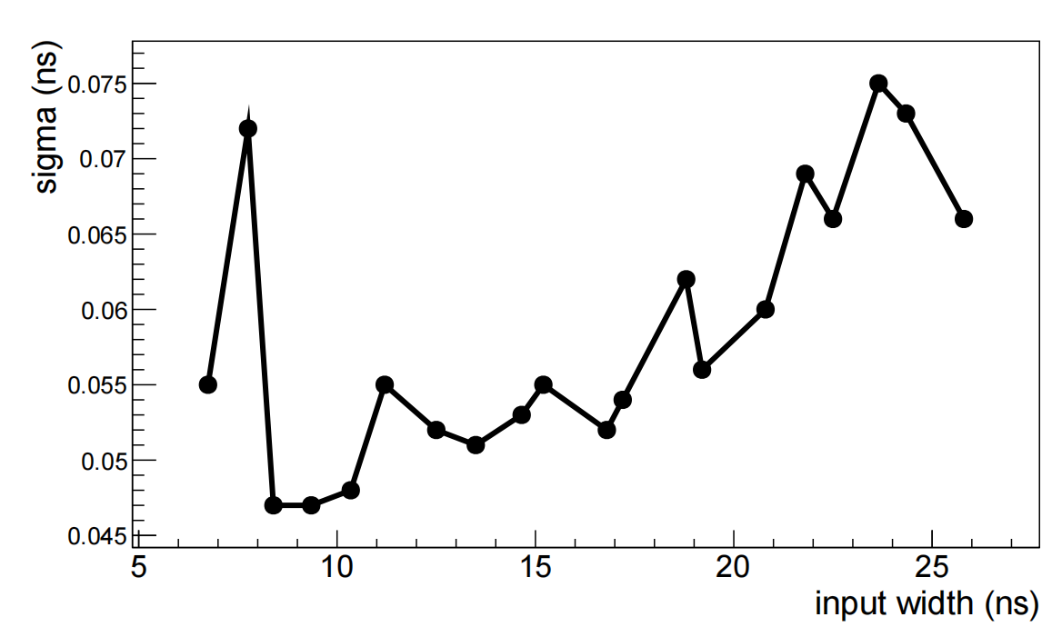
3.1 时间放大刻度
输入20ns信号的误差分布
测量放大后信号宽度，根据查找表，可得输入宽度测量值，对比真实值可得误差
作误差的标准差随输入宽度变化曲线：
5-25ns范围都小于75ps，
放大倍数波动小。

Slide 14
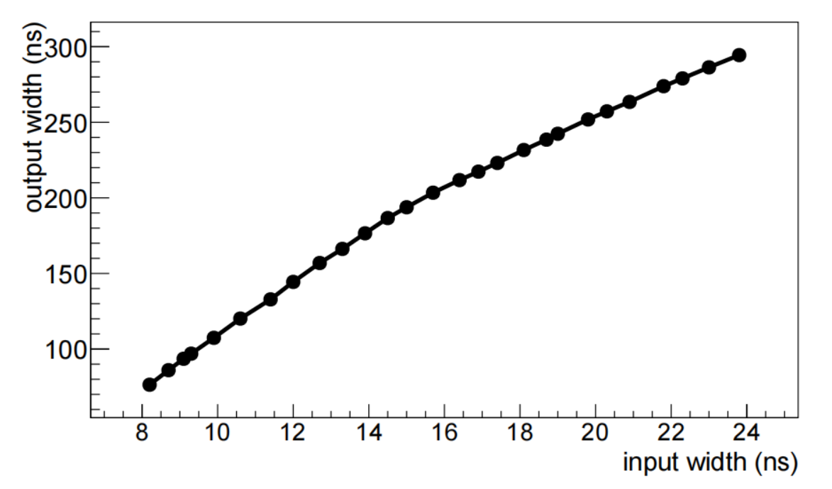
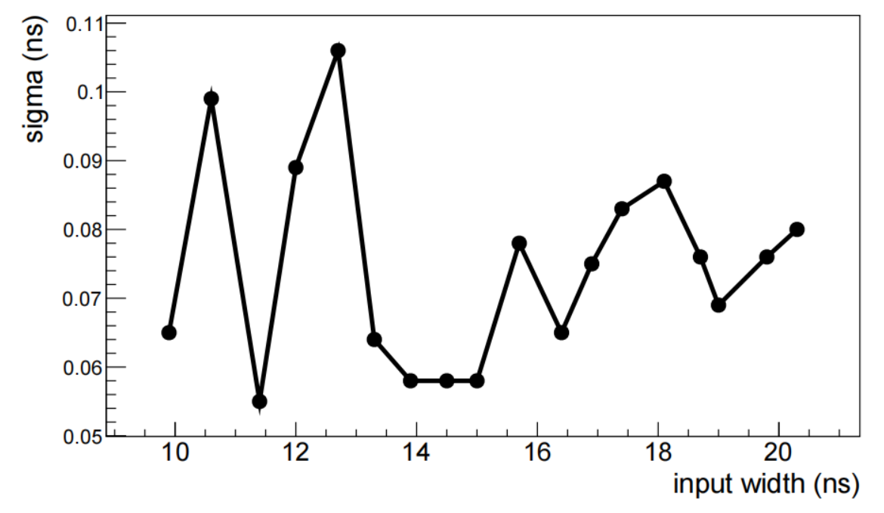
3.1 时间放大刻度
以edge1的放大电路为例，次级放大刻度曲线和误差标准差如图。
引入的误差小于120ps，由于是放大后信号，除以10倍后小于12ps

Slide 15
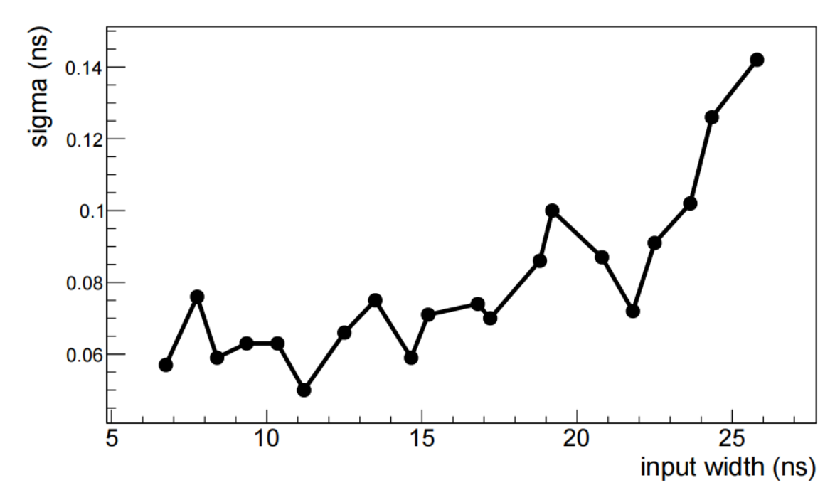
3.2 整体分辨率分析
$σ_{\text{LSB}}$：$100ps/\sqrt{12}×\sqrt{2}≈41ps$
$σ_{\text{stretch}\text{−}\text{jitter}\text{−}\text{0}}$： $≈47ps$
$σ_{\text{stretch}\text{−}\text{jitter}\text{−}\text{1+2}}$：$120ps×\sqrt{2}/10≈17ps$
$σ_{\text{edge}\text{−}\text{detect}\text{−}\text{jitter}}$： $120ps×\sqrt{2}/10≈17ps$
最终，以测量得到的$N_{0}，N_{1}$ ，$N_{2} 转换$得到测量值，得到时间分辨率随输入宽度变化曲线如图所示
以输入信号宽度为10ns时为例，分析得标准差为67ps，实测标准差为63ps，符合预测。
Notes:
还考虑了最小时间单位误差和次级引出的误差，在这不展开了

Slide 16
目录 CONTENT
结论
04
研究结论
研究展望

Slide 17
4.1 研究结论
1
实现了基于低价的分立元器件设计的两极时间放大 TDC 原型机
基于 100MHz 时钟的情况下，时间分辨率好于 100ps。
2
相比单级放大，显著减小了死时间
对于 10ns 输入信号，在额外添加半个时钟周期（5ns）的情况下，TDC 需要小于 300ns 的转换时间，比起直接采用放大 100 倍的方案死时间缩小了5 倍。
工作已发表于JINST。
Y. Chu and Z. Zhang, A two-stage time-stretching TDC with discrete components, J. Inst. 20, T06005 (2025).

Slide 18
4.2 研究展望
作为参数优化测试平台
进行低成本时间测量
为采用现代化 CMOS 工艺的将来对撞机上的四维像素探测器设计提供参考。
（需要 uW 级功耗、小于 35ps 时间分辨率、承受超过100kHZ 事件率）
作为低成本时间测量系统，提供好于100ps 的时间分辨率。
可以在例如中微子探测器中的精确时间测量电路中应用。

Slide 19
5‘’++‘’4
谢谢大家！
褚衍博，张志财
清华大学工程物理系

Slide 20
目录 CONTENT
附录
05

Slide 21
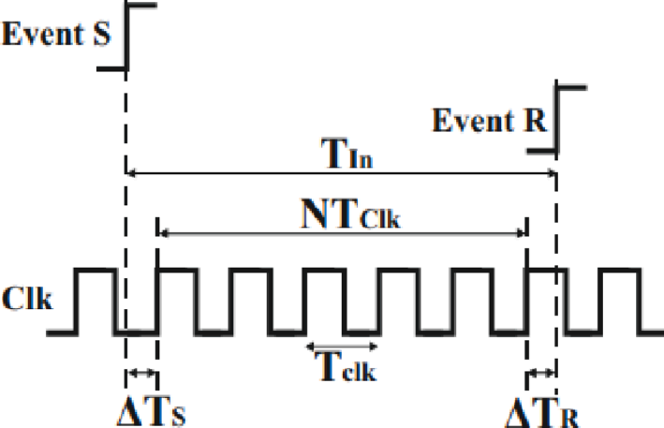
1.2 时间放大原理
各种TDC在时间分辨率，功耗，死时间等方面表现出限制。
当电流极小时，时间放大TDC有实现极低功耗的前景，但受限于死时间过长问题。本研究提出通过多级放大减小死时间。
基于时钟的TDC，直接以高频时钟测量信号宽度，没有转换时间，但达到几十ps级别分辨率需要高频时钟，功耗高
延迟线TDC，用逻辑门的传输延迟测量信号宽度，时间分辨率高，但也受到电路设计难度和功耗限制
时间放大TDC，通过对电容用大电流充电小电流放电拉伸信号，可以以低频时钟实现高分辨率，但由于信号被放大死时间极长
J. Szyduczyński, D. Kościelnik, and M. Miśkowicz, Measurement 214, 112762 (2023).

Slide 22
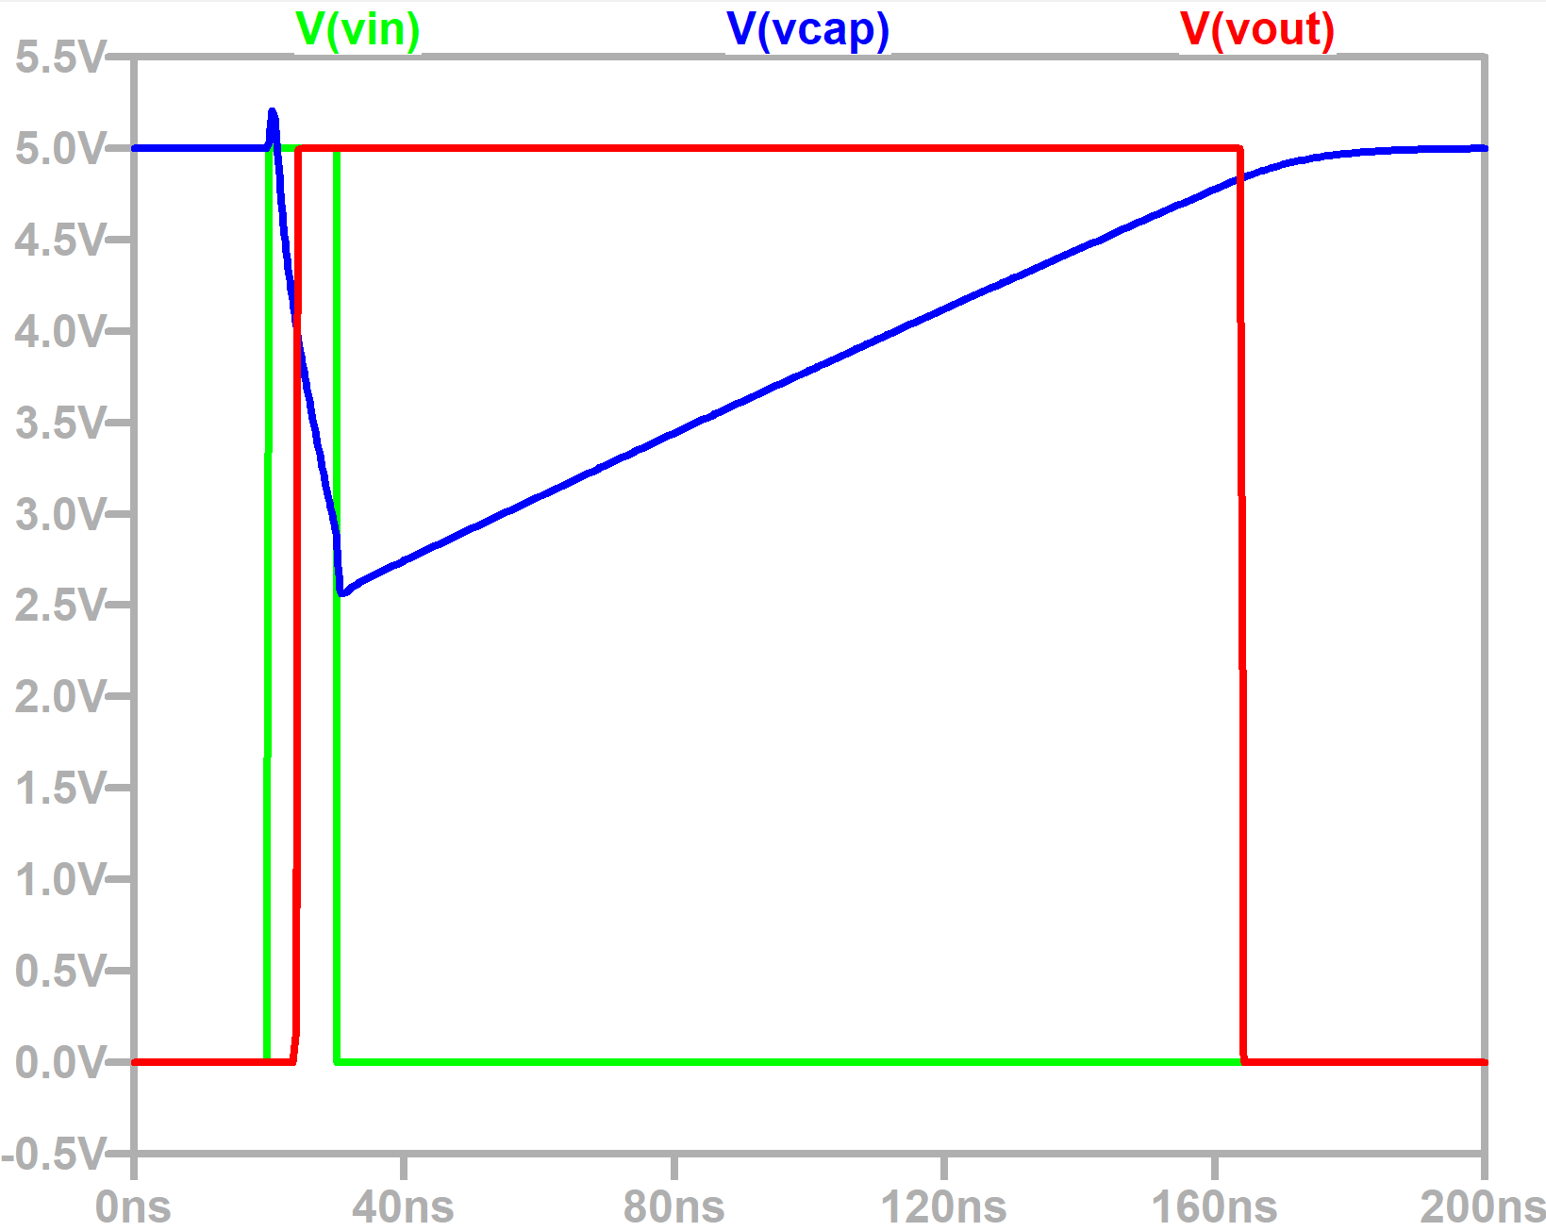
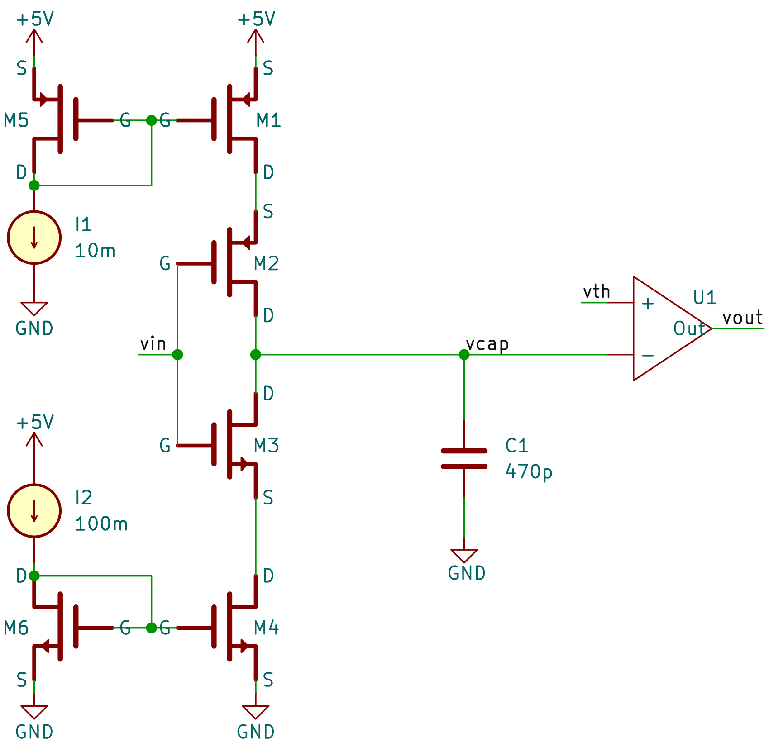
时间放大电路
电流镜像
电路
通过比较器输出时间
放大后的信号
可以看到vin有效放大为vout
大电流对电容充电，小电流放电
放大流程
Vin高电平，M3打开大电流放电
Vin低电平，M2打开小电流充电
比较器输出时间放大后的信号vout

Slide 23
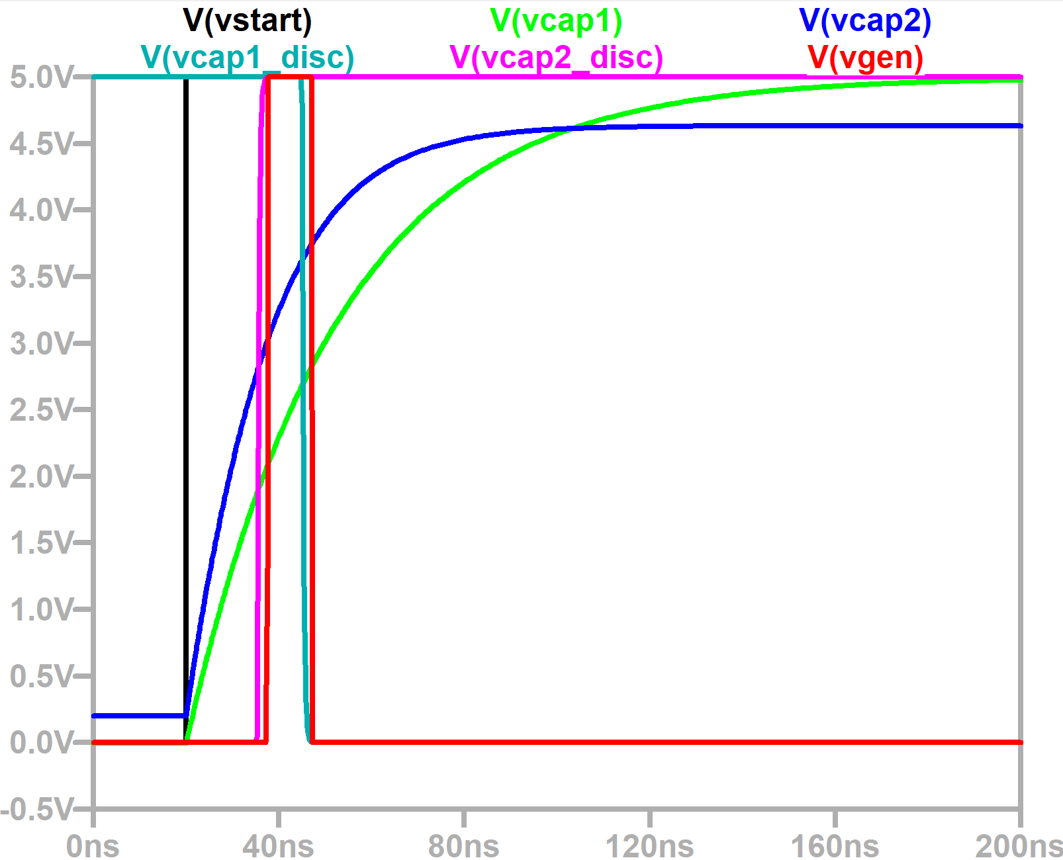
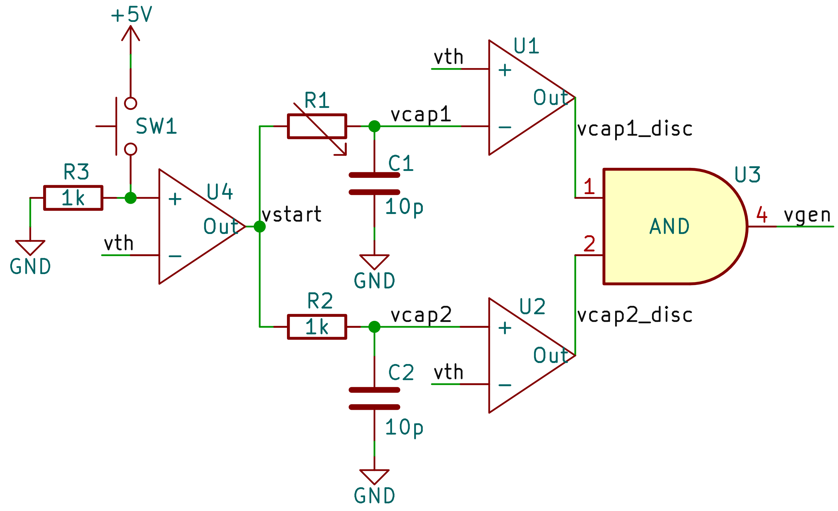
信号发生器
基于对不同RC电路充电速率差别，导出一个ns级的小信号，可基于可变电阻和单片机控制信号宽度和产生
原理
可用于批量产生特定宽度的待测信号，用于刻度

Slide 24
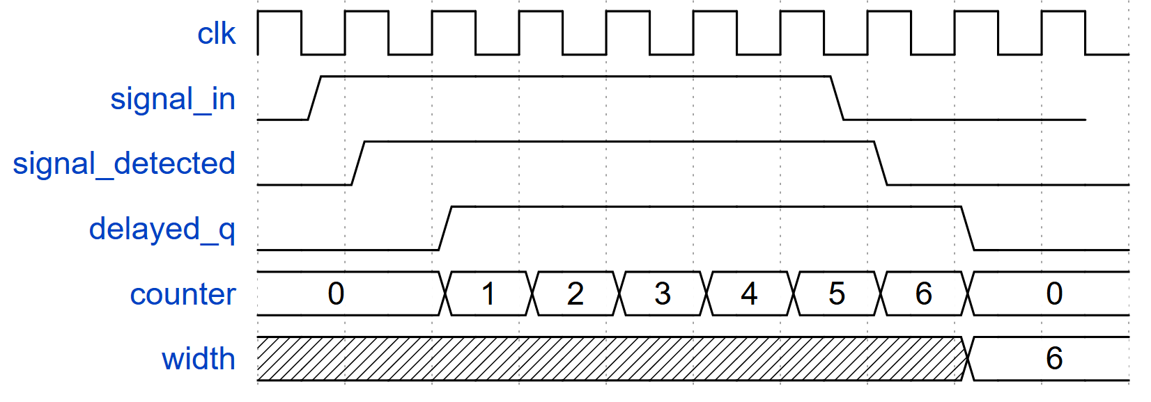
FPGA测量信号宽度
宽度测量
edge1
edge2
本质为基于100MHz时钟的TDC。利用FPGA实现。
可以看出，边沿信号未被测量到。少了edge1，多了edge2

Slide 25
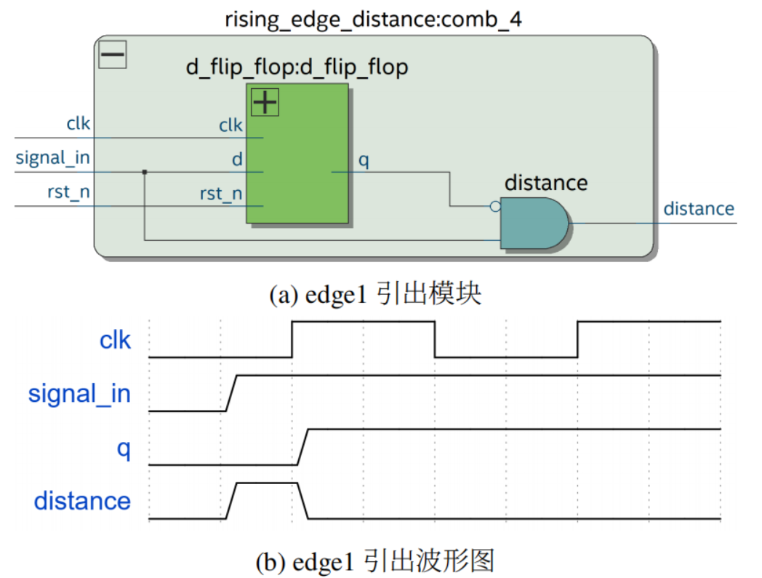
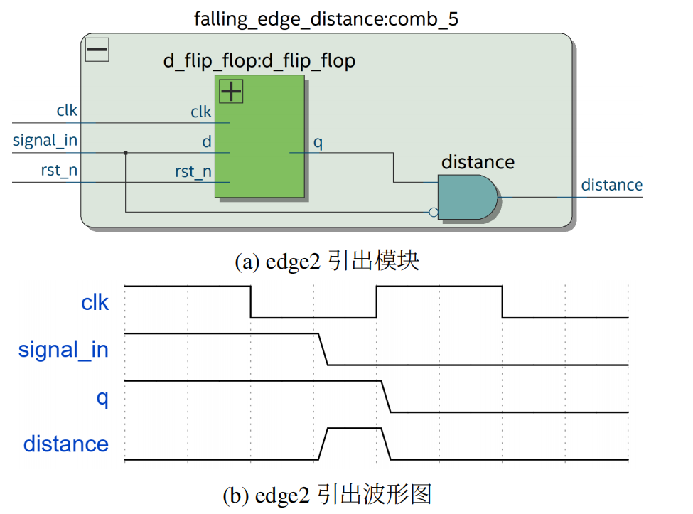
边沿时间片段引出
引出流程
signal_in拉高
q在下一个时钟上升沿拉高
edge1=!q and signal_in

Slide 26
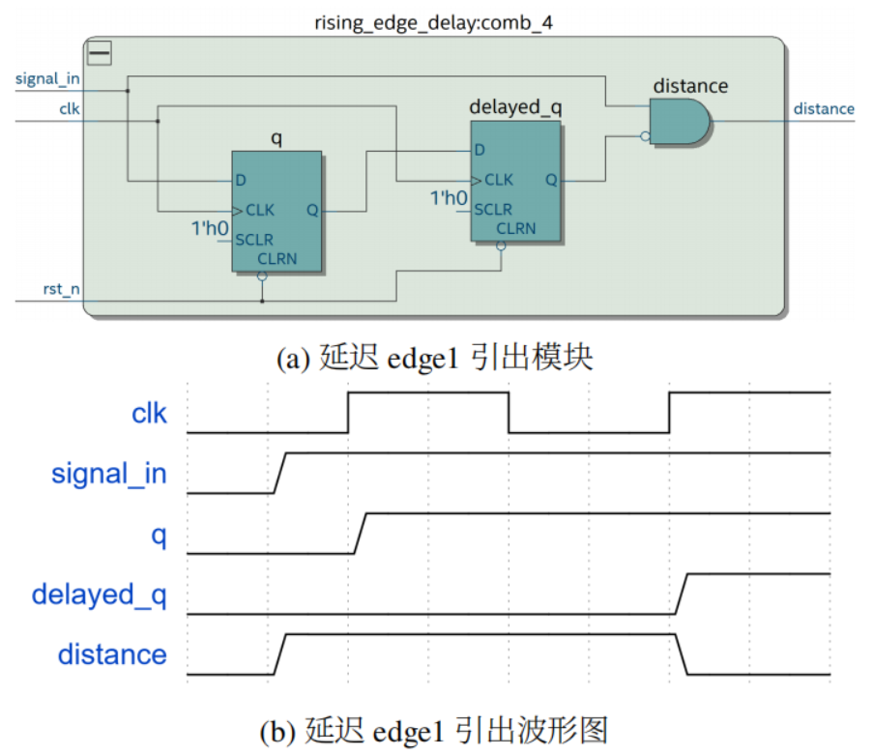
边沿时间片段引出
时间片段目前长度在时钟周期10ns内随机出现，当该长度小于5ns时，输入宽度可能无法被有效放大。故向其额外添加一个时钟周期。
基本定义不变，但q 被作为另一个触发器的输入，从而生成延迟一个时钟周期的delayed_q 。那么延迟后：
edge1= ! delayed_q and signal_in 。

Slide 27
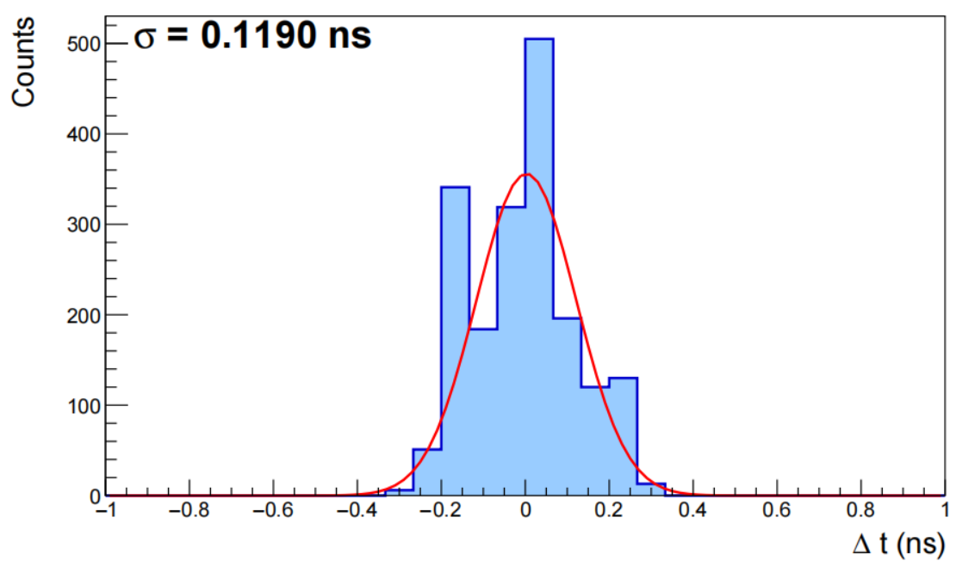
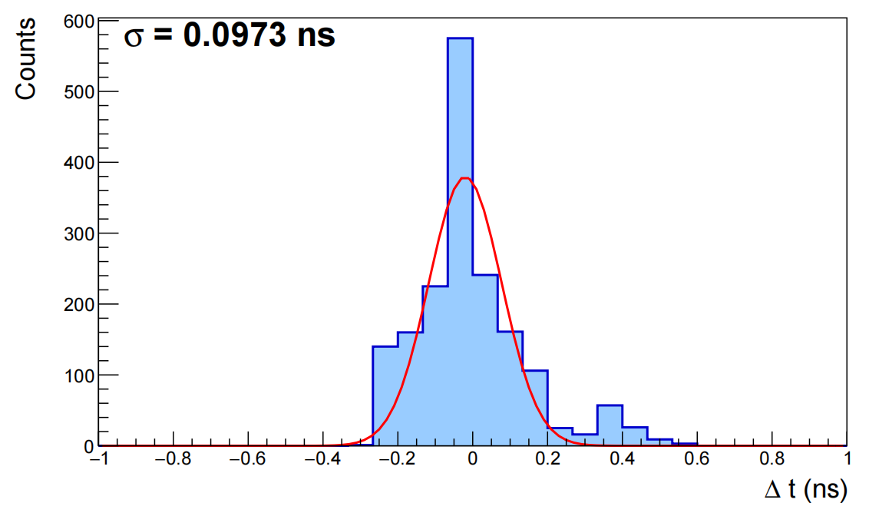
次级时间引出误差
edge1和edge2测量值和真实值误差如图。
引入的误差小于120ps ，由于是放大后信号，除以10倍后小于12ps
次级放大的误差主要有两部分，边沿时间片段引出导致的误差和次级放大倍数波动导致的误差。

Slide 28
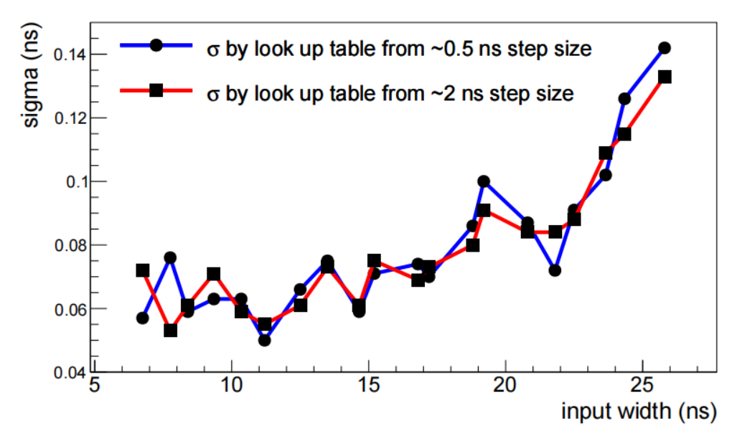
刻度方法研究
在大量通道情形，刻度方法为
输入已知宽度的信号，并用额外的刻度用TDC刻度每级放大倍数。
上图为使用不同查找表时的分辨率对比，蓝色数据点为红色4倍。
使用远少于现在数量的数据点时也可以达到相似的分辨率表现

Slide 29
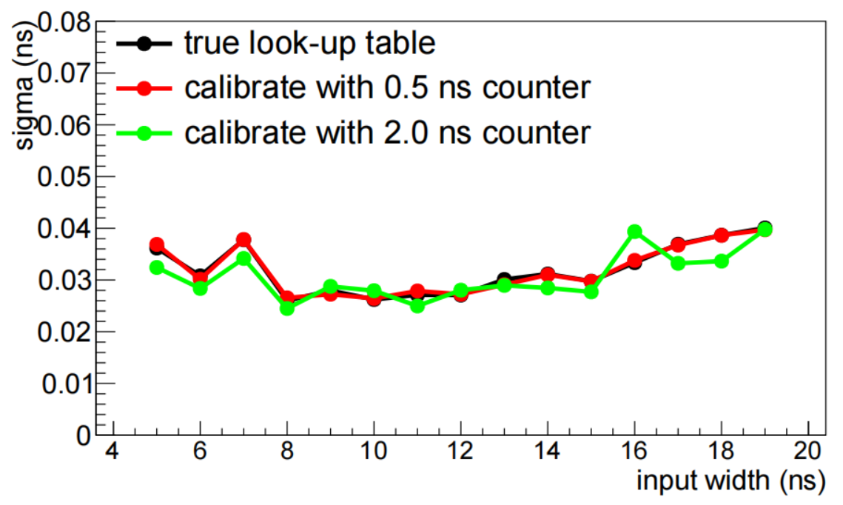
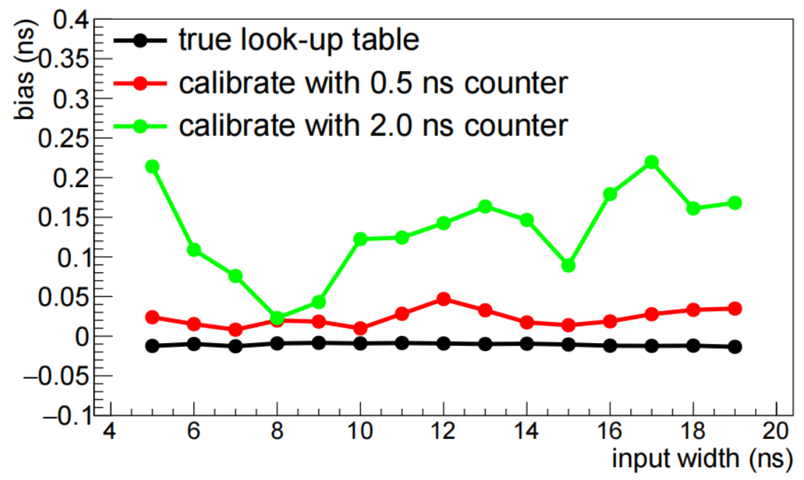
刻度方法研究
上图模拟了使用0.5ns和2ns周期时钟做刻度用TDC的情况，左图为时间分辨率，右图为与真实值偏差
对分辨率几乎无影响，2ns时钟会额外导致固定的偏差，但可以从物理上刻度该偏差。

